Slide 1

Engenharia de Software
Aula 1
Introdução à Engenharia de Software

Slide 2
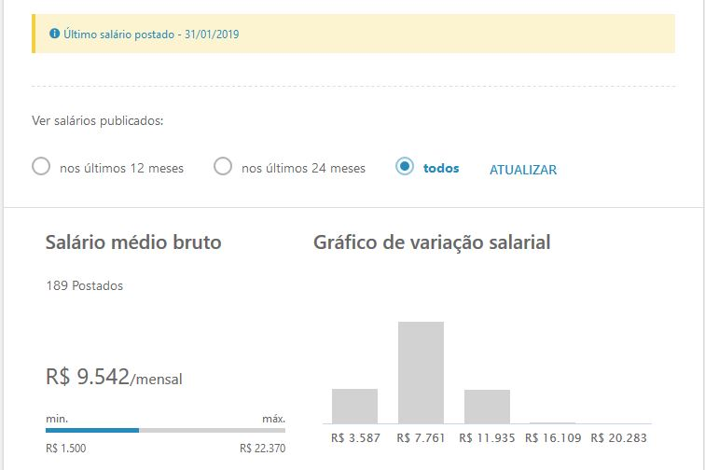
Uma “Pequena” Motivação $$$...

Slide 3
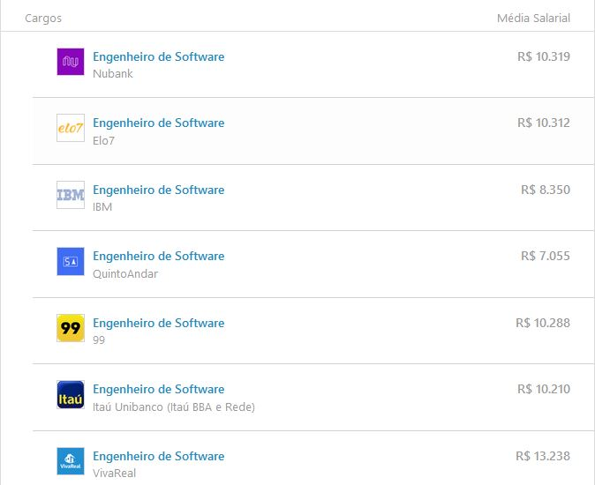
Uma “Pequena” Motivação $$$...

Slide 4
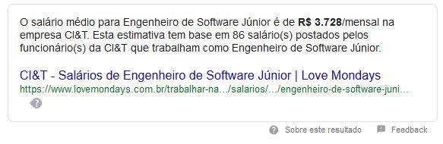
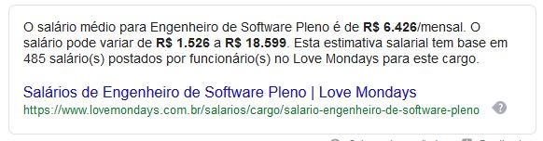
Uma “Pequena” Motivação $$$...

Slide 5
O Caminho para ser um bom ES
Saiba programar em pelo menos uma linguagem orientada a objetos, como C++, Java ou Python.
Teste seu código: aprenda a identificar erros, crie testes e hackeie seu próprio software.
Desenvolva seu raciocínio lógico e conhecimentos em matemática discreta.
Compreenda bem algoritmos e estrutura de dados.
Compreenda bem sistemas operacionais.
Aprenda sobre IA.
Aprenda a criptografar.
http://engenharia360.com/18-dicas-do-google-para-ser-um-bom-engenheiro-de-software/

Slide 6
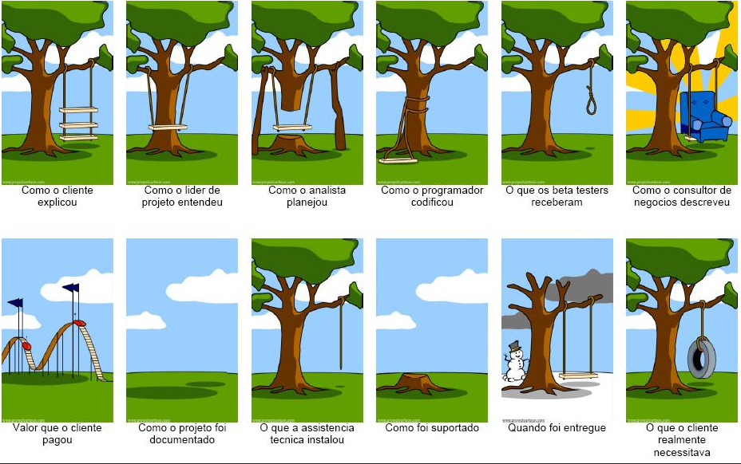

Slide 7
O que é Engenharia de Software?
Mas antes, o que é Software?
Conjunto de componentes lógicos de um computador ou sistema de processamento de dados;
Programa, rotina ou conjunto de instruções que controlam o funcionamento de um computador.
Fonte: Dicionário Houaiss
Instruções (programas de computador) que, quando executadas, fornecem características, funções e desempenho desejados;
Estruturas de dados que possibilitam aos programas manipular
informações adequadamente;
Fonte: Engenharia de software: uma abordagem profissional 8ª ed. (PRESSMAN, Roger S.; MAXIM, Bruce R.)

Slide 8
O que é Engenharia de Software?
No contexto de Engenharia de Software, o software deve ser visto como um “produto” a ser vendido.
O software é concebido e desenvolvido como resultado de um trabalho de engenharia e não manufaturado no sentido clássico;
O software não se desgasta, ou seja, ao contrário da maioria dos produtos, o software não se caracteriza por um aumento na possibilidade de falhas à medida que o tempo passa (como acontece com a maioria dos produtos manufaturados);
A maioria dos produtos de software é concebida inteiramente sob medida, sem a utilização de componentes pré-existentes.

Slide 9
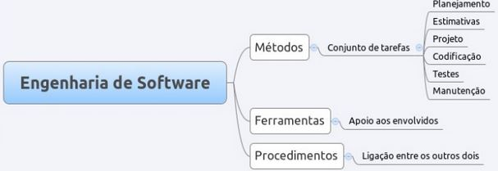
O que é Engenharia de Software?
Um conjunto de processos, métodos e ferramentas utilizadas na análise, projeto, construção e manutenção de softwares.

